Slide 1
JAVA
Strutture dati
Presenter: Cristian Mannella
Organization: I.I.S. “Q. Sella” Biella - BI

Slide 2
Strutture dati

Slide 3
Strutture dati
Sappiamo bene che gli array sono molto utili ad immagazzinare oggetti e/o variabili. Però se si presenta il caso in cui non siamo a conoscenza della quantità di oggetti o di variabili che dobbiamo inserire all'interno dell'array diventa complicato.
In questi casi l'array non offre la necessaria flessibilità; infatti avere una dimensione fissa dell'array può portare ad errori nel programma oppure ad uno spreco di spazio nel caso vengano create più celle di quante ne servano realmente.
Così diventa necessario realizzare una struttura dati.

Slide 4

Liste semplici
Le strutture dati sono liste in cui è possibile inserire o eliminare elementi in una posizione determinata. Possiamo osservarne la struttura nella figura seguente:

Slide 5
Liste semplici
Le strutture dati possono essere rappresentate schematicamente nel modo seguente:
Head: il riferimento di “inizio” della struttura, ovvero il primo “nodo”.
Ogni elemento è denominato nodo ed è formato da:
- una componente informativa: ovvero
l'oggetto, l'informazione o lavariabile che deve contenere;
- una componente link: che contiene il
collegamento al nodo successivo;
L'ultimo nodo ha il componente link con valore null.

Slide 6

Liste semplici
Possiamo pensare alle strutture dati come ad una matrioska digitale:
Head-Link--> info-link--> info-link--> info-link--> info-link--> info-link--> info-link---> ...info-link(null).

Slide 7
Nodo
Osserviamo la composizione di un nodo:
Il nodo nella cella dell'informazione contiene ciò che può contenere una cella di un array:ad esempio un oggetto della classe Automobile.
Nella cella link possiamo dire che contiene il collegamento al nodo successivo.
In realtà nella cella link è contenuto l'intero nodo successivo ovvero l'oggetto della classe Nodo che a sua volta avrà una cella di informazione e un link. Nel caso dell'ultimo nodo il link sarà null.
Informazione | Link

Slide 8
Array vs Lista semplice
Confronto tra array e lista semplice.
 | Vantaggi | Svantaggi
Array | Semplicità di gestione. Accesso diretto agli elementi. | Nessuna flessibilità sul numero di elementi. Difficoltà delle operazioni di inserimento e cancellazione di elementi.
Lista | Flessibilità nel numero di elementi. Ovvero è possibile modificare il numero di elementi nella lista dinamicamente. Facilità nelle operazioni di inserimento e cancellazione di elementi. | Maggiore complessità di gestione rispetto all'array. Struttura ad accesso strettamente sequenziale, ovvero non è possibile accedere direttamente ad un elemento ma bisogna “scorrere” tutta la lista per arrivare allo specifico elemento.

Slide 9
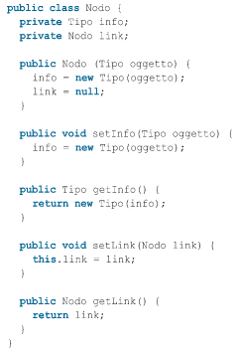
Classe Nodo
Ecco un esempio di classe Nodo
La classe ha come attributi:
Un oggetto di una classe
generica ad esempio un
oggetto della classe
Automobile.
Un oggetto di tipo Nodo che
come abbiamo visto prima
contiene il nodo successivo.

Slide 10
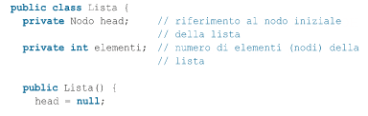
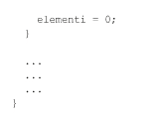
Classe Lista
Ecco un esempio di classe Lista
La classe ha come attributi:
Un oggetto della classe Nodo
che sarebbe l'head della lista
ovvero il nodo iniziale.
Un intero che conta quanti
nodi sono presenti nella lista
ovvero da quanti elementi
è composta.

Slide 11
Liste multiple
Fino ad ora abbiamo osservato le liste semplici nelle quali i nodi sono solamente legati uno all'altro.
Se prendiamo l'esempio degli invitati ad una festa con una lista semplice possiamo gestire solo il caso in cui il festeggiato scelga gli invitati. Ma se prendiamo il caso in cui gli invitati possono invitare altre persone allora la flessibilità della lista semplice non è sufficiente e quindi occorre usare le liste multiple.

Slide 12
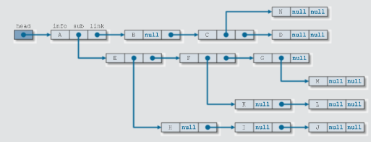
Liste multiple
I nodi delle liste multiple sono composti dalle due componenti viste in precedenza ovvero link e info; inoltre possiedono una terza componente ovvero sub che è il collegamento ad una sottolista.
La figura mostra chiaramente come con le liste multiple sia possibile effettuare diverse diramazioni.

Slide 13
Questions?

